Slide 1
אייקונים
עשו ואל תעשו
סכנה
קונבנציה
סינטקס
מטרה
סרטון
בונוס
דוגמה
הגדרה
תרגול
ז'רגון מקצועי
אל תעשה
עשה
דיון
שאלה
יאללה לעבודה
תרגיל בית
חשוב!
משחק
עבודה קבוצתית
רענון
לא נכון
נכון
פתיחה בעורך קוד

Slide 2
הדליקו מצלמות
כבו מיקרופונים
השתיקו טלפונים
ארגנו מחברת וכלי כתיבה

Slide 3
Multi-Threading
מבוא ל- ++C
תכנות מונחה עצמים
תכנות מונחה עצמים – המשך
ירושה + סטטי
פולימורפיזם
חריגות וסדנת דיבאג
פרויקט שחמט – חלק א'
פרויקט שחמט – חלק ב'
טמפלייטים ועצים
STL
ת'רדים
סנכרון ת'רדים
סוקטים + שרת MT
סדנת Hands-On
שיעור 11

Slide 4
רענון
בשיעור הקודם
למדנו על ספריית STL שמכילה הגדרות של מבני נתונים, פונקציות ואלגוריתמים שימושיים שנבדקו ונמדדו ע"י מפתחים מאוד מוכשרים
היום נלמד משהו חדש לגמרי, על גישת תכנות שיכולה לשפר משמעותית ביצועיים וחווית משתמש בחלק מהתוכנות שנכתוב – תכנות מקבילי
Container
Container
Iterator
Algorithm
(ex: sort)
Objects
Iterator
Algorithm
(ex: find)
Iterator
Iterator
למדנו על מחלקות ואובייקטים
Algorithm

Slide 5
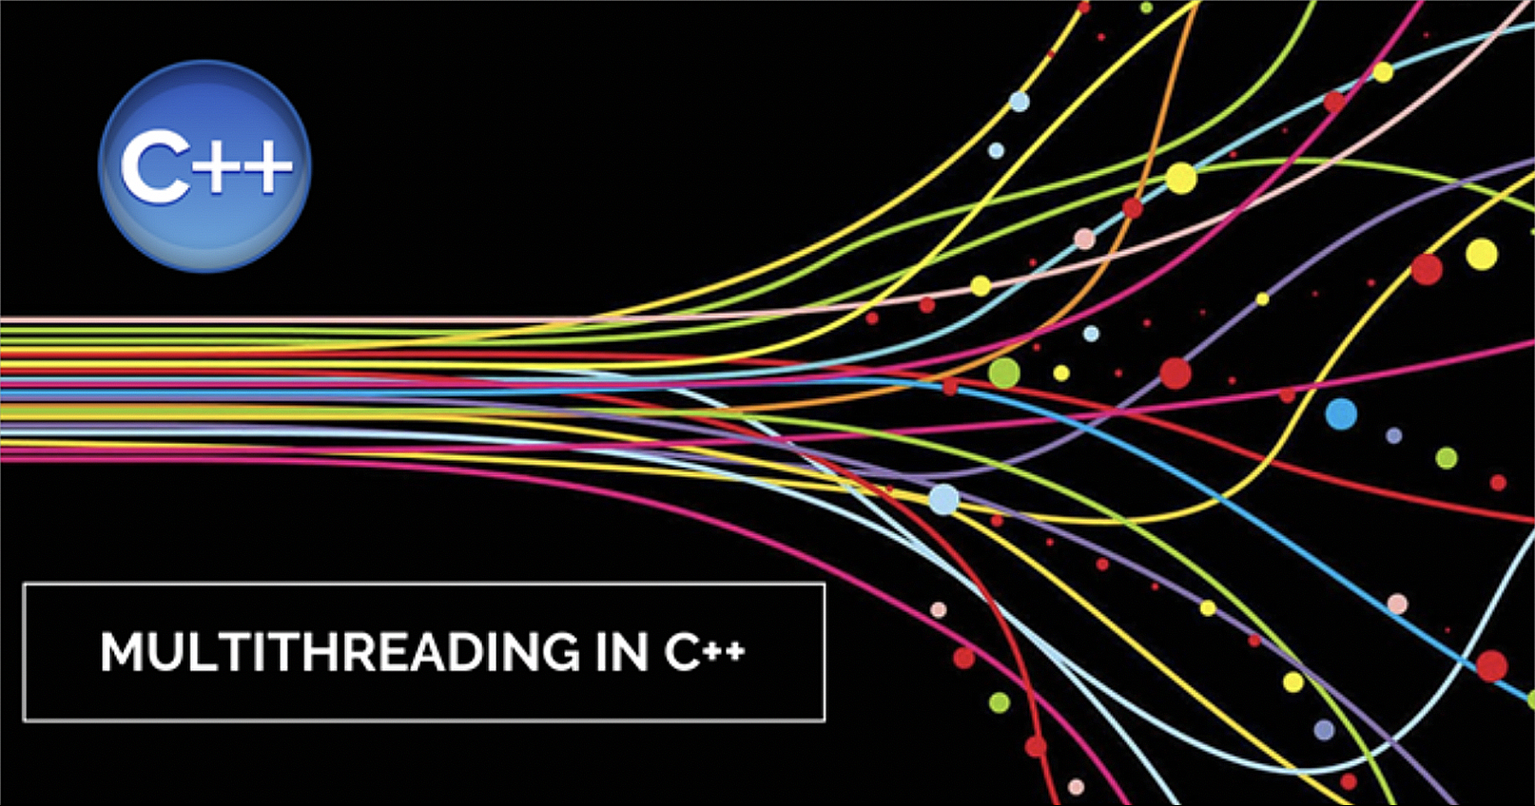
Threads
שיעור 11
סיכום
MT בשפת C++
ת'רדים
תהליכים
הקדמה
Notes:
שיעור 11 עוסק בתכנות מרובה תהליכונים – Multi-Threading

Slide 6

מקביליות
הגדרה
מקביליות – שתי פעולות שמתרחשות במקביל
דוגמאות
מחיי היום-יום?
מעולם המחשבים?
Notes:
מחיי היום יום:
אכילה בזמן צפייה בטלוויזיה
נהיגה במקביל לשיחה בטלפון הנייד
שיחה עם החבר שלך תוך הקשבה למדריך
בתמונה: מישהו שניסה לעשות כמה פעולות במקביל וזה לא הלך משהו...
תרגיל לכיתה כדי להדגים את היתרון של מקביליות
נניח וביקשו מאיתנו לספור כמה תלמידים יש בבית הספר, נניח ויש בסה"כ 10 כיתות
מה האלגוריתם שהייתם מציעים במקרים הבאים:
רק למישהו אחד מותר לספור
מותר לנו למנות 9 תלמידים (מלבדנו) נוספים שיעזרו לנו. הצעה לפתרון
1. כאשר רק מישהו אחד יכול לספור אין ברירה לעבור תלמיד תלמיד בעצמנו
2. כאשר מותר למנות 9 תלמידים שיעזרו לנו אפשר למנות נציג/ה מכל כיתה שיספרו את התלמידים בכיתה שלהם/ן. אחרי שסיימו לספור, הנציגים יגידו לנו כמה תלמידים היו בכל כיתה, אנחנו נחבר את התוצאה וככה נגיע למספר התלמידים בכל הבית ספר.

Slide 7

מקביליות
הגדרה
מערכת בודדת אשר מבצעת פעילויות בלתי תלויות במקביל האחת לשנייה. בניגוד לאופן "טורי", בה הפעולות מתבצעות אחת אחרי השנייה.
Notes:
מחיי היום יום:
אכילה בזמן צפייה בטלוויזיה
נהיגה במקביל לשיחה בטלפון הנייד
שיחה עם החבר שלך תוך הקשבה למדריך
בתמונה: מישהו שניסה לעשות כמה פעולות במקביל וזה לא הלך משהו...
תרגיל לכיתה כדי להדגים את היתרון של מקביליות
נניח וביקשו מאיתנו לספור כמה תלמידים יש בבית הספר, נניח ויש בסה"כ 10 כיתות
מה האלגוריתם שהייתם מציעים במקרים הבאים:
רק למישהו אחד מותר לספור
מותר לנו למנות 9 תלמידים (מלבדנו) נוספים שיעזרו לנו. הצעה לפתרון
1. כאשר רק מישהו אחד יכול לספור אין ברירה לעבור תלמיד תלמיד בעצמנו
2. כאשר מותר למנות 9 תלמידים שיעזרו לנו אפשר למנות נציג/ה מכל כיתה שיספרו את התלמידים בכיתה שלהם/ן. אחרי שסיימו לספור, הנציגים יגידו לנו כמה תלמידים היו בכל כיתה, אנחנו נחבר את התוצאה וככה נגיע למספר התלמידים בכל הבית ספר.

Slide 8

Multi-Threading
ביל גייטס ביקש מאתנו לכתוב תוכנת מעבד תמלילים (כמו Word) המאפשרת ליצור מסמכים ולשלוח אותם להדפסה
נכון לרגע זה, זרימת התכנית תהיה כזו:
קבל קלט מהמשתמש
שלח למדפסת את המסמך והדפס
קבל קלט חדש
איזו בעיה זה מעלה בחוויית המשתמש?
כיצד נפתור אותה?
Notes:
איזה בעיה זה מעלה בחוויית המשתמש?
השליחה של המידע למדפסת עלולה לקחת זמן, כך שהמשתמש יצטרך להמתין שהמסמך יודפס כדי להמשיך
כיצד נפתור אותה? באמצעות מקביליות ברמת התוכנה
בתמונה: ביל גייטס (מנכ"ל מייקרוסופט לשעבר) בצעירותו (1983)
שאלה ללא קשר לחומר ☺: האם מישהו/י בכיתה יודע/ת מה זה הריבועים השחורים שעל השולחן בתמונה?
(תשובה: דיסקטים)

Slide 9
Multi-Threading
הגדרה
תכנות מקבילי:
עקרון בתכנות שתומך בביצוע מספר מטלות במקביל
ניתן לחלק את מרבית התוכנות המורכבות למספר תתי-מטלות שיכולות להתבצע בו זמנית
לדוגמא:
שרת web - מסוגל גם לקבל חיבורים חדשים וגם להתמודד עם החיבורים הקיימים
היתרונות ב- Multi-Threading
יעילות ריצה
חווית משתמש
Notes:
בדוגמת שרת ה-web עליו לתמוך בהאזנה לפורט, קבלת בקשות, שליחת נתונים, פתיחת session חדש מול לקוחות פונים וכו'. משימות רבות ומגוונות.
חשוב להדגיש שתכנות מקבילי אמיתי אפשרי רק כאשר יש כמה ליבות במעבד (Multi Core).
לפני הופעת מספר ליבות למעבד, כל התוכנות לא באמת היו רצות "במקביל" בפועל, הן היו מקבלות מעט מאוד זמן מעבד, ומערכת ההפעלה הייתה עוברת לתוכנית הבאה.
כיוון שסדר גודל אופייני לריצת קטע קוד שכזה על המעבד הוא עשרות עד מאות מילישניות אנו, בני האדם, חושבים כי אכן הכל קורה במקביל.
בפועל המעבד פשוט מבצע משימות בצורה טורית.
כשיש מספר ליבות, מערכת ההפעלה ו\או התוכנה (אשר נכתבה מראש לרוץ על מספר מעבדים) יודעים למקבל באמת. עבור 4 ליבות נניח, ישנם 4 מעבדים שיכולים להריץ כל אחד בנפרד תוכנית, וגם כאן מערכת ההפעלה מוציאה ומכניסה תוכניות חדשות מדי כמה מילי שניות.
כדי לראות כמה ליבות יש במעבד של המחשב שלנו אפשר להיכנס ל-task manager ואז ללשונית performance

Slide 10
Threads
שיעור 11
סיכום
MT בשפת C++
ת'רדים
תהליכים
הקדמה
Notes:
נדבר על מושג מאוד חשוב – תהליך (Process)

Slide 11



תהליכים - Processes
הגדרה
תהליך:
מופע של תכנית אשר "רץ" בזיכרון הראשי, כלומר ביצוע של ההוראות השמורות בקובץ הרצה
כל process שרץ במחשב מכיל מספר מרכיבים:
Process ID - מזהה תהליך, מספר הייחודי לו
מרחב זיכרון – קטע הזיכרון המוקצה לו
עדיפות בתזמון
ת'רדים – נראה בהמשך...
קבצים שהתהליך עובד איתם
ועוד...
Notes:
מופע של תכנית
אפשר לראות דוגמא עם Chrome, נניח ונפתח המון לשוניות של Chrome, כל לשונית תיהיה מופע של התכנית Chrome, ואותה נוכל לראות כשנפתח את ה-task manager.
לכל תהליך כזה מוקצה משאבים (זיכרון) ומזהים (ID) וכו'
מרחב זיכרון של תהליך
מרחב הזיכרון של תהליך הוא אזור הזיכרון המוקצה לתהליך. בפועל אנו מדברים על הזיכרון הווירטואלי של המחשב, אבל גם הוא מחולק למקטעים. (לא בחומר של הקורס שלנו)
עדיפות בתזמון באה לידי ביטוי במספר מאפיינים כמו: כמה זמן התהליך ירוץ על המעבד (כמה מילי שניות), כמה דחוף לנו להריץ את התהליך מול תהליכים אחרים, האם התהליך אמור לבצע המון חישובים או אולי לבצע רק קלט פלט מהיר מול המשתמש וכו'.
קריאה נוספת על עדיפות בתזמון
http://msdn.microsoft.com/en-us/library/windows/desktop/ms685100%28v=vs.85%29.aspx
במערכת ההפעלה לינוקס, תהליך הוא פשוט struct בשם PCB (Process Control Block) שמורכב מהמון שדות שונים (סביבות 100) אשר מאגדים את כלל האינפורמציה הנדרשת. (לקריאה נוספת https://en.wikipedia.org/wiki/Process_control_block)

Slide 12
תהליכים - Processes
הגדרה
ב-Windows ניתן לראות את כל התהליכים הרצים (אם יש ההרשאה) בעזרת כלים כמו ה-Task Manager או בעזרת Process Explorer
ברמת מערכת ההפעלה – מספר תהליכים מסוגלים לרוץ במקביל והיא זו שדואגת לניהול שלהם
תרגיל קטן – זהו את התהליכים בצילום המסך שבשקופית הבאה והסבירו מה המשתמש עשה במקביל
Notes:
Process Explorer download
https://docs.microsoft.com/en-us/sysinternals/downloads/process-explorer מערכת ההפעלה היא זו שדואגת ליצור לנו את האשליה של ריצת תהליכים במקביל.

Slide 13
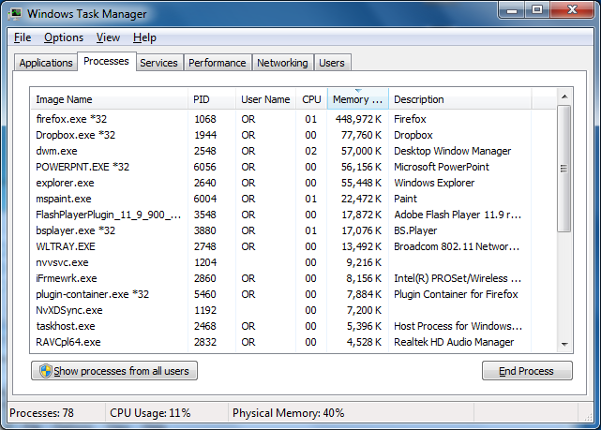
תהליכים - Processes
תרגול
Notes:
Process Explorer download
http://technet.microsoft.com/en-us/sysinternals/bb896653.aspx
Firefox – גלישה בדפדפן
Power Point – יוצר מצגת
Dropbox – מאחסן את המצגת
Explorer – מתבונן בקבצים
BsPlayer - שומע מוזיקה
Paint – שומר צילום מסך
בו זמנית...
נשים לב כי רשומים כאן שם התהליך, המספר שלו, המפעיל שמריץ אותו הזיכרון שהוא צורף וגם את זמן ה-cpu שלו.
כאשר רשום 0, אין הכוונה לכך שהוא לא רץ בכלל, הכוונה היא שהאחוזים קטנים משמעותית מאחד ולכן מערכת ההפעלה מציגה לנו המשתמשים כאילו אם לא רצים.
נניח כי התהליך Dropbox רץ רק מיקרושניה אחת מתוך שניה שלמה של המעבד, זה $\frac{1}{1000000}$ השנייה ואלפית האחוז.
אם נסתכל על סה"כ זמן המעבד נראה כי כל התהליכים ביחד רצים פחות (הרבה פחות) מ-100 אחוז, אז מה קורה בשאר הזמן?
כלום, המעבד נח, המעבד עובר להריץ את תהליך idle, זהו תהליך של מערכת ההפעלה שפשוט לא עושה כלום, רק שומר את כל הנתונים הקיימים.
לא נרחיב על כך.

Slide 14
Threads
שיעור 11
סיכום
MT בשפת C++
ת'רדים
תהליכים
הקדמה
Notes:
עכשיו נדבר על ת'רדים, לפעמים נקראים גם תת תהליכים או תהליכונים.

Slide 15

תהליכונים - Threads
הגדרה
Thread (חוט):
יחידת ביצוע ב-Process שמסוגלת לבצע פעולות (כלומר, להריץ קוד)
כל thread מקושר לפונקציה משלו בקוד, שממנה הוא מתחיל לבצע את רצף ההוראות והפעולות שלו
לכן, threads שונים בתוך תהליך יכולים לבצע תפקידים שונים ופעולות שונות, ובכך מממשים מודולריות ברמת התוכנה
נחזור אל ה-word, איזה threads היא מריצה?
Notes:
ת'רד נקרא גם תת-תהליך או חוט.
פונקציה משלו – או יותר נכון כתובת התחלה שממנה הוא מתחיל להריץ קוד.
תשובה: אחד שאחראי לקליטת קלט מהמשתמש, אחד שאחראי לשליחת נתונים למדפסת, אחד שאחראי לממשק הגרפי (GUI), אחד להדפסה על המסך וכן הלאה.

Slide 16
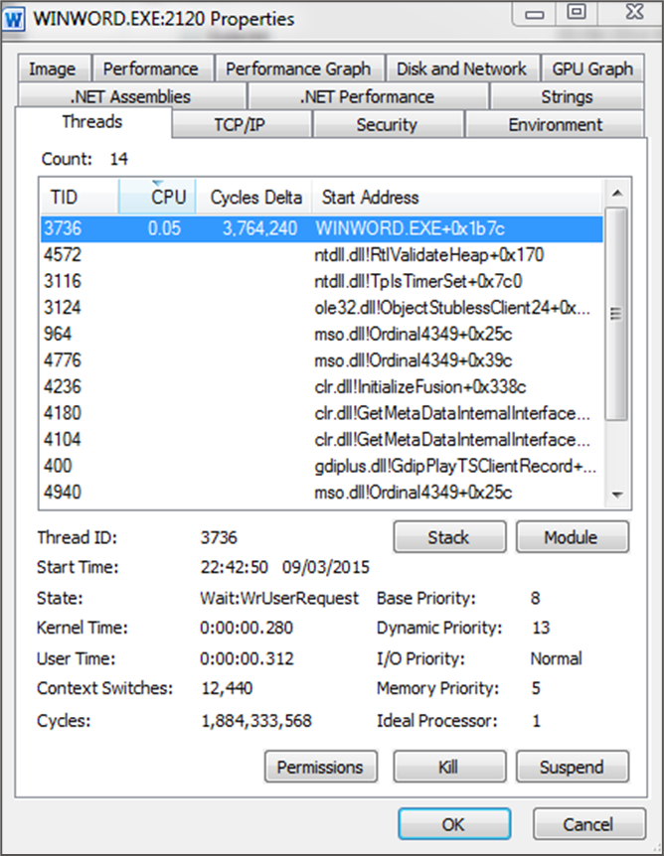

תהליכים - Processes
דוגמה
Notes:
Print screen מה-Process explorer
ניתן לראות כי עבור הוורד (הישן מ2010), יש 14 חוטים שרצים במקביל אולם קשה לומר בוודאות מה כל אחד מהם עושה.
כל חוט מטרתו שונה, ויש לו מספר נתונים המאפיינים אותו כגון:
מזהה לחוט, זמן התחלת הריצה, זמן ריצה בקרנל כלומר כמה זמן הוא ביצע משימות קריטיות לפעולתו ולא בשביל המשתמש, זמן ריצה במרחב במשתמש, כמות החלפות ההקשר (כמה פעמים הוא הוחלף בת'רד או תהליך אחר במהלך ריצתו עד כה), עדיפות וכו'.
מומלץ לעשות את זה איתם בלייב – להראות את ה-process explorer ולבחור איזשהו process ולראות את הת'רדים שלו..

Slide 17
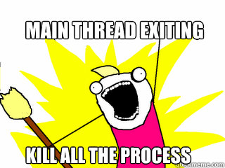
תהליכונים - Threads
הגדרה
כל process מכיל בתוכו לפחות thread אחד, המכונה ה-thread הראשי (main thread)
Process ייסגר במקרים הבאים:
ה-thread הראשי סיים את ריצתו
אחד ה-threads קרא מפורשות לפקודה exit()
כל Thread בתוך process מכיל מספר מרכיבים:
Call Stack - שמירת הנתונים המקומיים של אותו thread
Thread ID - המספר המזהה של ה-thread
Current Priority - עדיפות ההרצה שלו
Notes:
כל ת'רד הוא סוג של תהליך, נגיע להבדלים בהמשך. אבל בכל תהליך קיים לפחות ת'רד אחד (שמריץ את הפונקציה הראשית, המוכרת לכם כ-main) שמבצע את הזרימה ההתחלתית של הקוד, ויכול ליצור ת'רדים אחרים.
כמו כן כל ת'רד בתהליך יכול ליצור עוד ת'רדים. זה כמו שתהליך יכול לפתוח תהליך אחר. אולי זה מוכר לכם/ן בשורה system(“calc”);
system(“cmd”);
system(“python”);
שיפתח חלון חדש עם התוכנית

Slide 18
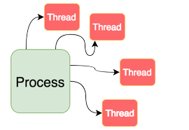
Process VS Thread
חשוב!
הפרדת מרחבי הריצה בזיכרון
תהליכים שונים רצים במרחבי זיכרון שונים.
thread-ים משתמשים במרחב הזיכרון של התהליך בו נוצרו.
שיתוף מידע
אין אפשרות לשתף מידע (ב-RAM) בין process-ים
יש אפשרות לשתף מידע (ב-RAM) בין thread-ים שונים השייכים לאותו process
זמן יצירה של thread קטן משמעותית מזמן יצירת Process
הבדל רעיוני
Process - יש לו מטרה אחת גדולה
Thread - תפקידו קטן יותר והוא מתן שירות קטן בתוך ה-Process
Notes:
תהליך(process) רץ במרחב זיכרון פרטי שלו, ות'רד רץ במרחב זיכרון של התהליך המכיל אותו.
process לא יכול לגשת למרחב זיכרון של process אחר, בעוד שני ת'רדים של אותו תהליך כן.
קל בהרבה ליצור ת'רד מאשר process, כי הוא דורש פחות משאבים (מרחב זיכרון, Heap וכן הלאה)= מהיר הרבה יותר בזמן יצירה.
הבדל רעיוני – תהליך משמש כיחידת עיבוד יחסית גדולה, בעוד Thread מבצע תפקיד ספציפי בתוך תהליך. תפקיד יותר 'קל'.
דוגמא להבדל הרעיוני:
נניח כי התהליך הוא סופרמרקט שכל מטרתו היא לשרת לקוחות שיקנו אצלו. הת'רדים הם הפועלים העוזרים:
הספקים, העובדים, קופאיים\יות, מנהלים, נהגים. וניתן אפילו לרדת לרזולוציה קטנה יותר. נהג תנובה, והעובד במחלקת הבשר, סופר המלאי, חשמלאי וכו'.
ברמת המשתמש, כלומר לנו הלקוחות לא מעניין אותנו כל הנ"ל, אנחנו הולכים לסופר כדי לקנות משהו, אולם הסופרמרקט עצמו מורכב מאוד ומסועף, כאשר הוא מחולק להמון יחידות קטנות יותר.

Slide 19
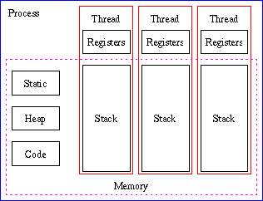
Process VS Thread
Notes:
אפשר להתעכב על ההבדל באמצעות התרשים הבא:
לכל process יכולים להיות מספר thread-ים, שלכל אחד מהם יש מרחב זיכרון משלו (Stack), שמשמש אותו כדי להריץ את הקוד שעליו הוא מופקד. כל הזיכרון בסופו של דבר נמצא בתוך הזיכרון של התהליך.

Slide 20
שאלות? תהיות?
Processes, Threads

Slide 21
Threads
שיעור 11
סיכום
MT בשפת C++
ת'רדים
תהליכים
הקדמה
Notes:
נעבור לקצת דוגמאות בשפת C++

Slide 22
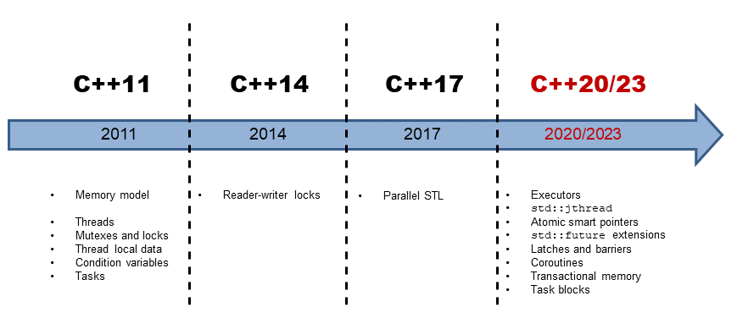
MT בשפת C++
Notes:
בתמונה: איך תכנות מקבילי התפתח בשפת C++ לאורך השנים,
אנחנו מתמקדים ב-C++11.
אם זה מעניין אתכם/ן, תוכלו לקרוא על הרעיון ל-thread-ים מסוג חדש – Joinable Threads...
https://www.modernescpp.com/index.php/a-new-thread-with-c-20-std-jthread

Slide 23

MT בשפת C++
דוגמת קוד 1 (ex1.cpp)
Notes:
דוגמא 1- ex1
דגשים:
איך יוצרים אובייקט מסוג תרד
איך מקשרים פונקציה לת'רד
שכשיוצרים את האובייקט הת'רד מתחיל לרוץ
מה זה join. (ברמה הטכנית) – מאפשר לת'רד (נניח א') שיצר את הת'רד (נניח ב') להמתין עד שת'רד ב' יסתיים.
אחרי שנריץ נשים לב שההדפסות הם לא בהכרח 4 כוכביות ואז 4 מינוסים. יכול להיות מעורבים, בגלל שזה ת'רדים...
בכל פעם שנריץ ההדפסות עשויות להיות שונות...

Slide 24

שאלת מחשבה
עלינו לחשב עצרת של מספר מסוים (n=10), כלומר נרצה לחשב את 10! . נרצה לעשות זאת בעזרת שני threads:
thread שמחשב את המכפלה 1⋅2⋅3⋅4⋅5 (כלומר 5!)
thread שמחשב את המכפלה 6⋅7⋅8⋅9⋅10
לבסוף התוכנית הראשית (ה-thread הראשי) תכפיל את תוצאת שני ה-threads
שאלה: למה אנחנו צריכים לשים לב?
שאם לא נחכה שהתר'ד הראשון והשני יסיימו את פעולתם לפני שנבצע את מכפלת התוצאות, נקבל תוצאה לא נכונה.

Slide 25
MT בשפת C++
דוגמת קוד 2 (ex2.cpp)
Notes:
דוגמא – ex2
דגשים:
אפשר ליצור כמה ת'רדים שמריצים את אותה פונקציה
החשיבות של Join

Slide 26
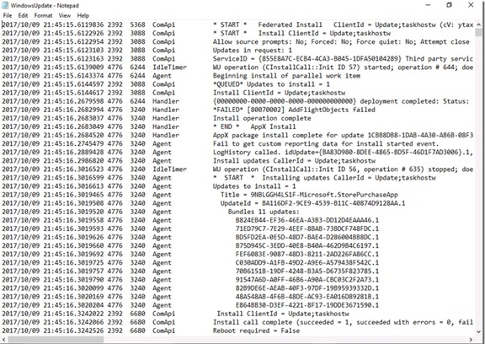


שאלת מחשבה
אנחנו כותבים תכנית, וכל 3 שניות אנחנו רוצים לכתוב מידע לקובץ לוג.
שאלה: על מה עלינו לחשוב?
שהכתיבה ללוג לא תפריע לתכנית ותיעשה ברקע
כשהתכנית מסתיימת אין צורך לחכות שהת'רד שכותב ללוג יסתיים גם כן
Notes:
היינו רוצים שכתיבת ה-log תיהיה "מנותקת" (detached) משאר התוכנה.

Slide 27
MT בשפת C++
דוגמת קוד 3 (ex3.cpp)
Notes:
דוגמא - ex3 דגשים:
הפונקציה הכותבת "מנותקת" מהת'רד שיצר אותה. בשניה שעשינו DETACH ניתקנו את הקשר ביניהם..
אין חשיבות לזה שיהיה קשר בין 2 הת'רדים.

Slide 28
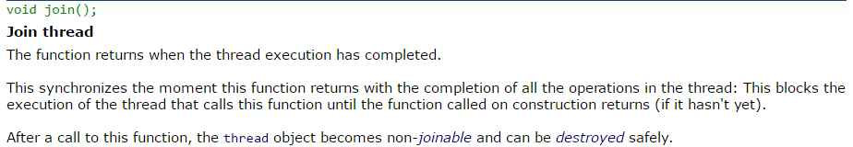
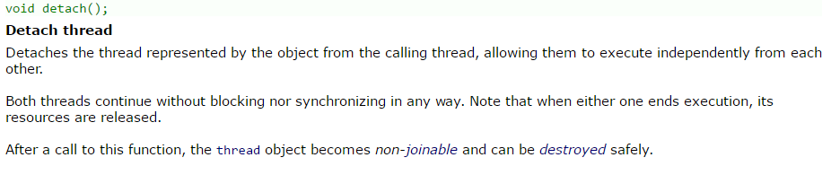

Process VS Thread
חשוב!
הערה חשובה! במידה ואובייקט של thread משוחרר מהזיכרון (כי יצאנו מהבלוק או עשינו delete) ולא השתמשנו בפונקציה join או detach ייזרק exception
Notes:
תהליך(process) רץ במרחב זיכרון פרטי שלו, ות'רד רץ במרחב זיכרון של התהליך המכיל אותו.
process לא יכול לגשת למרחב זיכרון של process אחר, בעוד שני ת'רדים של אותו תהליך כן.
קל בהרבה ליצור ת'רד מאשר process, כי הוא דורש פחות משאבים (מרחב זיכרון, Heap וכן הלאה)= מהיר הרבה יותר בזמן יצירה.
הבדל רעיוני – תהליך משמש כיחידת עיבוד יחסית גדולה, בעוד Thread מבצע תפקיד ספציפי בתוך תהליך. תפקיד יותר 'קל'.
דוגמא להבדל הרעיוני:
נניח כי התהליך הוא סופרמרקט שכל מטרתו היא לשרת לקוחות שיקנו אצלו. הת'רדים הם הפועלים העוזרים:
הספקים, העובדים, קופאיים\יות, מנהלים, נהגים. וניתן אפילו לרדת לרזולוציה קטנה יותר. נהג תנובה, והעובד במחלקת הבשר, סופר המלאי, חשמלאי וכו'.
ברמת המשתמש, כלומר לנו הלקוחות לא מעניין אותנו כל הנ"ל, אנחנו הולכים לסופר כדי לקנות משהו, אולם הסופרמרקט עצמו מורכב מאוד ומסועף, כאשר הוא מחולק להמון יחידות קטנות יותר.

Slide 29
MT בשפת C++
דוגמת קוד 4 (ex4.cpp)
Notes:
דוגמא – ex4 דגשים:
שני ה-thread-ים מדפיסים לאותו stream (במקרה הזה std::cout)

Slide 30
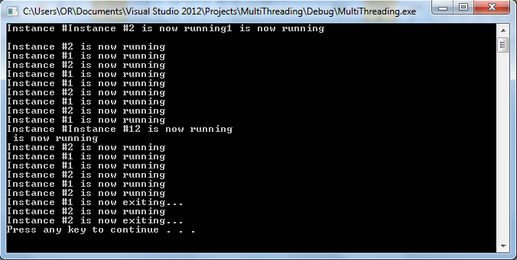
שאלת מחשבה
שאלה למה השורות התערבבו?
Notes:
תשובה לשאלה שני הת'רדים ניגשים במקביל ל-std::cout
מטרת קובץ הדוגמא הוא פשוט להריץ 2 ת'רדים במקביל אשר מבצעים הדפסות. נשים לב שבהרצות שונות מתקבלות תוצאות שונות,
וזאת כיוון ששני הת'רדים מתערבבים בניהם "ורבים" על האפשרות לגשת לפונקציה cout כדי לבצע את ההדפסה.
כל הרצה יצא משהו שונה במקצת ואין לנו שום שליטה על כך, נרצה לגרום לכך שבכל זמן נתון רק ת'רד אחד יוכל להדפיס את כל מה שהוא רוצה.
במילים אחרות נרצה לסנכרן בין ת'רדים, על כך ועוד צרות ופתרונות בשיעור הבא.

Slide 31
Threads
שיעור 11
סיכום
MT בשפת C++
ת'רדים
תהליכים
הקדמה

Slide 32
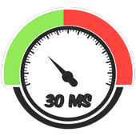

מתי נמקבל
עקרונות
שיפור ביצועים (זמנים) והקטנה ניכרת של צווארי בקבוק
שיפור של חווית המשתמש
Notes:
המשתמש מרגיש שהדברים קורים במקביל והוא לא צריך לחכות לכל פעולה שהוא רוצה לעשות הרבה זמן.
צווארי בקבוק – למשל שרת עם תקשורת. אם השרת ישלח הודעה לקליינט, יחכה לקבל תשובה, ורק אז ימשיך זה יקח הרבה זמן. במקום זה הוא יכול פשוט לשלוח במקביל הודעות למספר משתמשים, הם ישלחו חזרה את ההודעות והשרת יטפל בהם במקביל.

Slide 33
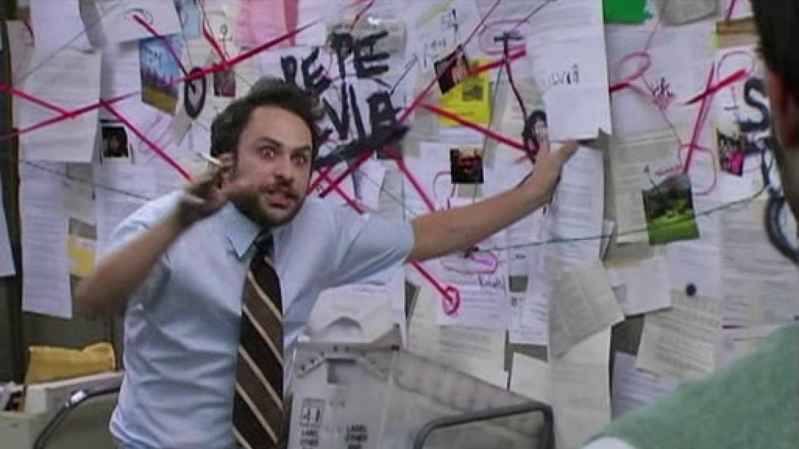
מתי לא נמקבל
עקרונות
קוד מורכב יותר ← תחזוקה מורכבת יותר ← יותר באגים ← (קשה לדבג threads)
התקורה של תהליך "החלפת ההקשר" context switch גבוהה
כאשר מרחב הזיכרון מוגבל
Notes:
תקורה של context switch – הכוונה שזמן ההחלפה של ה-context יארך זמן רב מידי.
בכל פעם שמערכת ההחלפה מחליפה בין thread-ים היא צריכה לשמור את המצב שבו נמצא ה-thread הנוכחי, ולשחזר את המצב שבו היה ה-thread שעכשיו מתחיל לרוץ. למצב אנחנו קוראים context וזה מכיל את כל מה שה-thread צריך בשביל להיות מסוגל להריץ קוד (הערכים שהיו ב-registers, כתובת המחסנית שלו, שורת הקוד שבה הוא נמצא, קבצים פתוחים וכו') כל המשתנים האלו מועתקים למעבד וככה מערכת ההפעלה "קופצת" בין thread ל-thread.
אם יש יותר מידי thread-ים, מערכת ההפעלה עסוקה יותר בלהחליף thread-ים מאשר להריץ קוד.
קשה לדבג ת'רדים – כדאי לנסות לדבג פונקציה שאותה מריצים כמה ת'רדים ולראות שזה קופץ ממקום למקום (בגלל שזה ת'רדים...). דרך טובה לדבג היא הודעות דיבאג או הדפסות לקובץ (אפשר לנסות להדפיס בצבע שונה עבור כל thread ☺). כאן נכנסת החשיבות של לבדוק את הקוד כמו שצריך לפני שהופכים את זה תומך בת'רדים.

Slide 34

סיכום
מקביליות
processes
Threads
הבדלים בין process ל-thread
Join
detach
מתי כדאי להשתמש, מתי לא?

Slide 35
שאלות? תהיות?
איך כדאי לחזור על החומר?
סיכום שיעור
מעבר נוסף על המצגת
דוגמאות הקוד מהשיעור
תרגיל הבית
ת'רדים, מיקבול

Slide 36
שיעור 11
סיימנו!!!
סיכום
MT בשפת C++
ת'רדים
תהליכים
הקדמה

